Slide 1

ELK安裝
醫資四 409570107孫煒

Slide 2
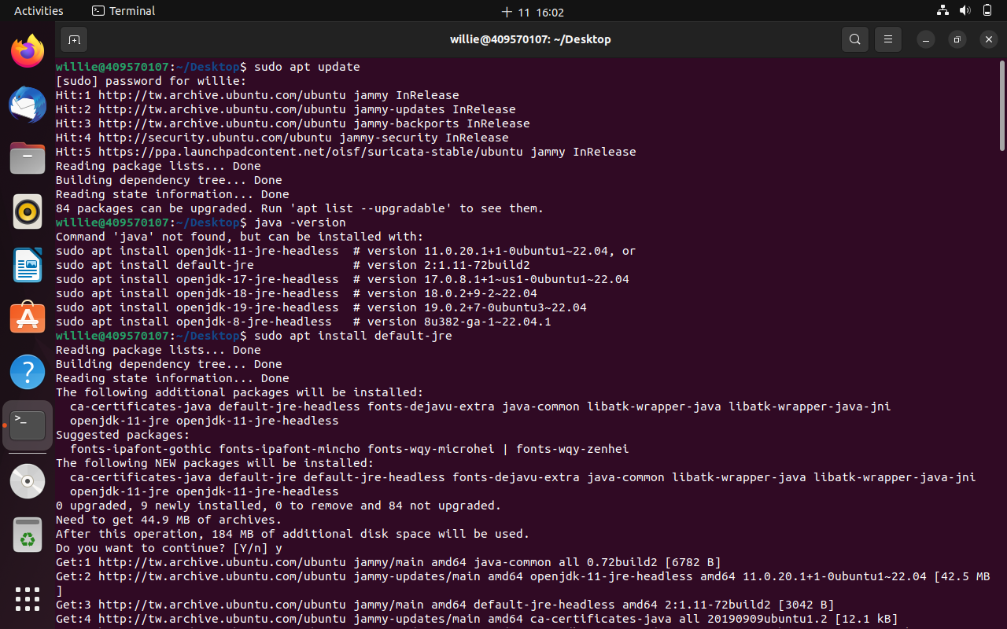
Java安裝
sudo apt update
java – version
sudo apt install default -jre

Slide 3
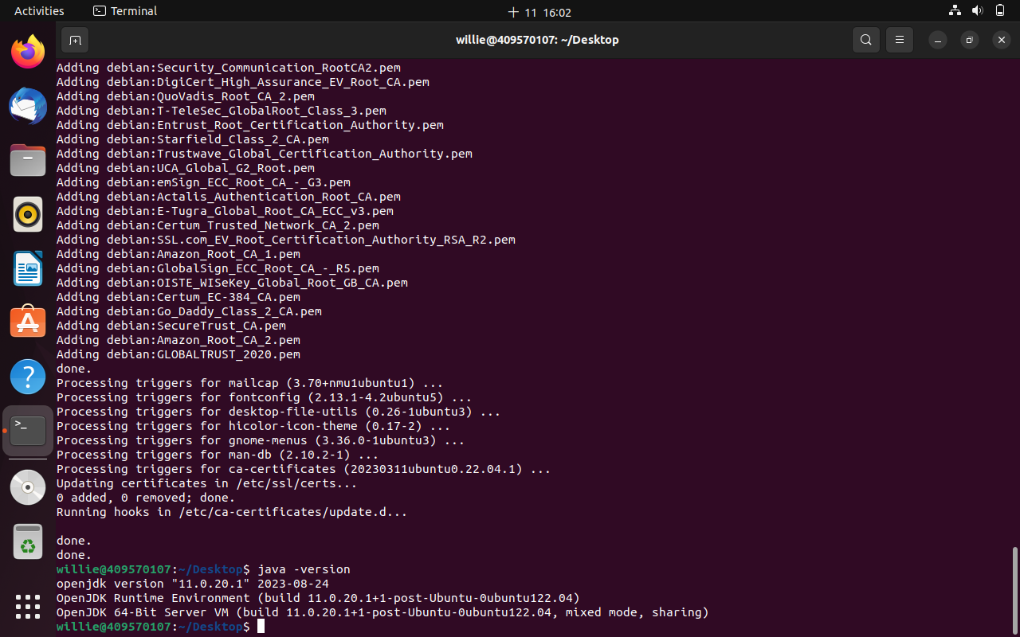
Java安裝
java – version

Slide 4
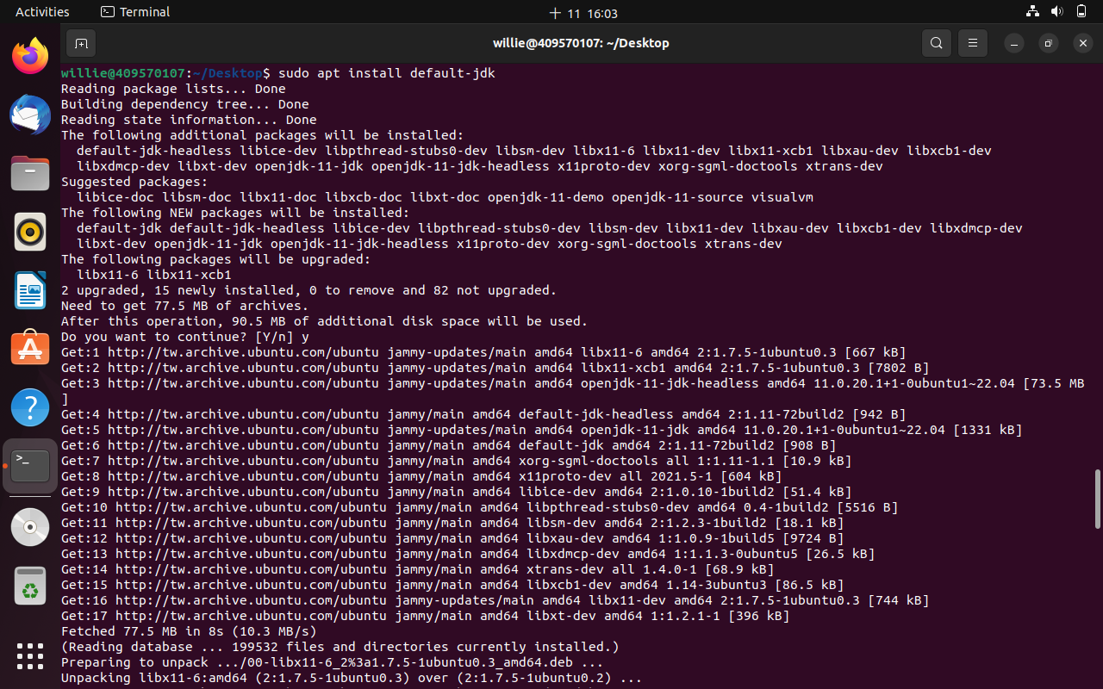
Java安裝 - JDK
sudo apt install default -jdk

Slide 5
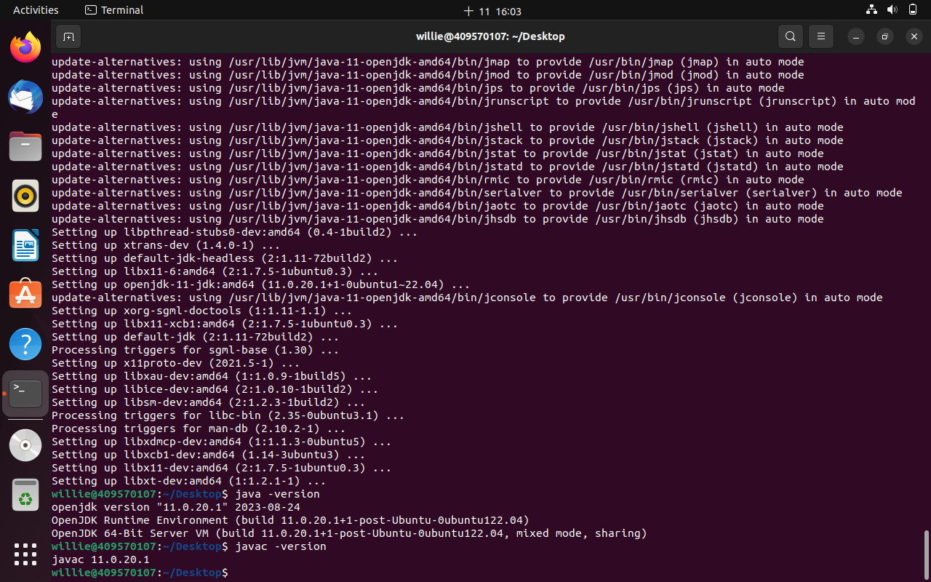
Java安裝 - JDK
javac – version

Slide 6
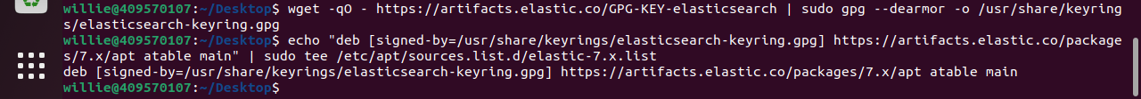
Elasticsearch & Kibana安裝
加入GPG key驗證來源
wget -qO - https://artifacts.elastic.co/GPG-KEY-elasticsearch | sudo gpg --dearmor -o /usr/share/keyrings/
elasticsearch-keyring.gpg
加入Elasticsearch套件來源
echo "deb [signed-by=/usr/share/keyrings/elasticsearch-keyring.gpg] https://artifacts.elastic.co/packages/
7.x/apt stable main" | sudo tee /etc/apt/sources.list.d/elastic-7.x.list

Slide 7
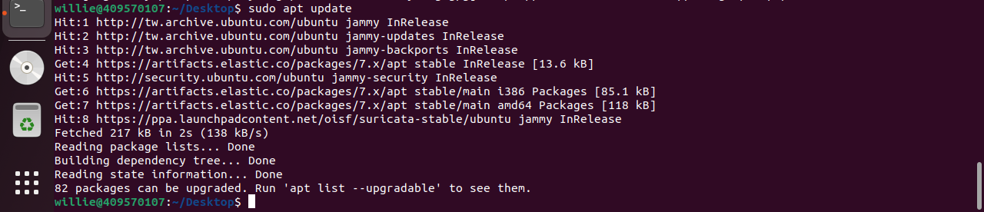
Elasticsearch & Kibana安裝
更新套件資料庫
sudo apt update

Slide 8
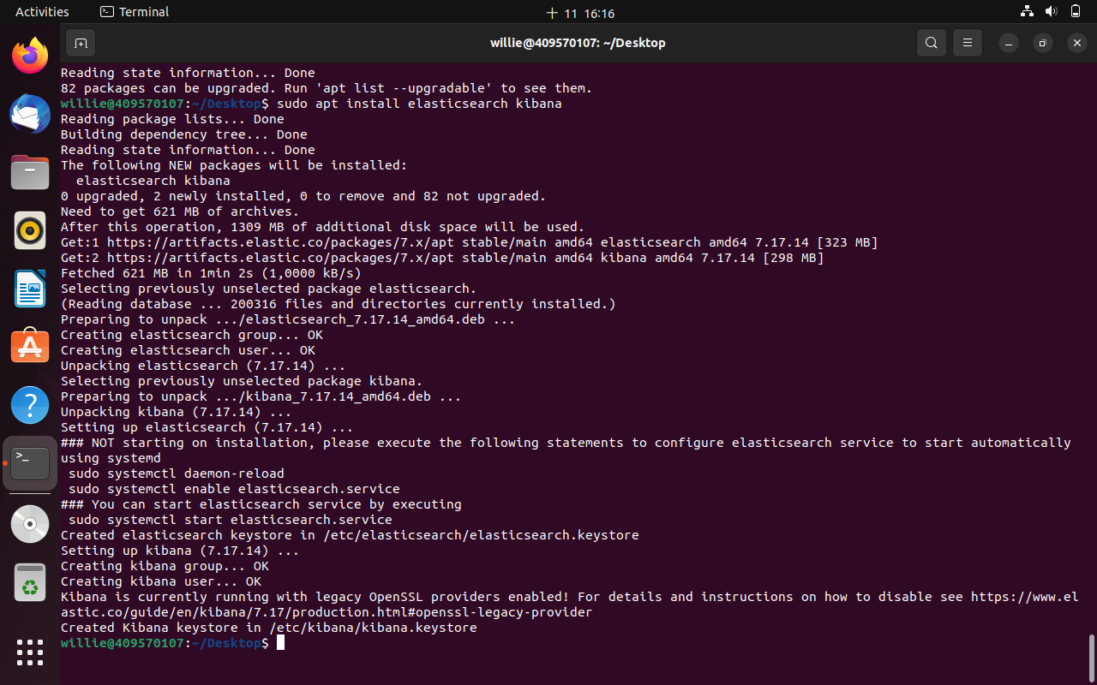
Elasticsearch & Kibana安裝
安裝
sudo apt install elasticsearch kibana

Slide 9
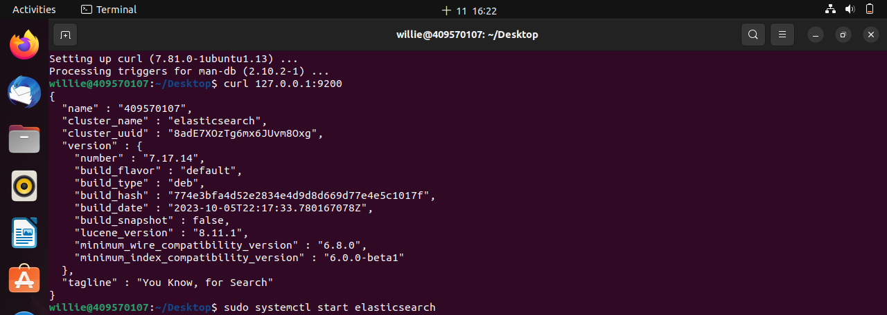
Elasticsearch & Kibana安裝
啟動 Elasticsearch 服務 systemctl
curl 127.0.0.1:9200
sudo systemctl start elasticsearch

Slide 10
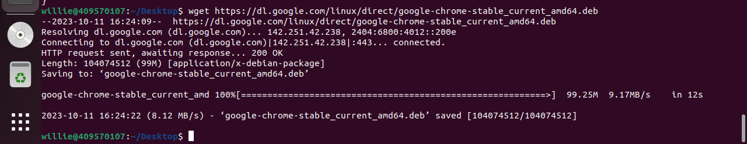
Chrome安裝
安裝Chrome
wget https://dl.google.com/linux/direct/google-chrome-stable_current_amd64.deb

Slide 11
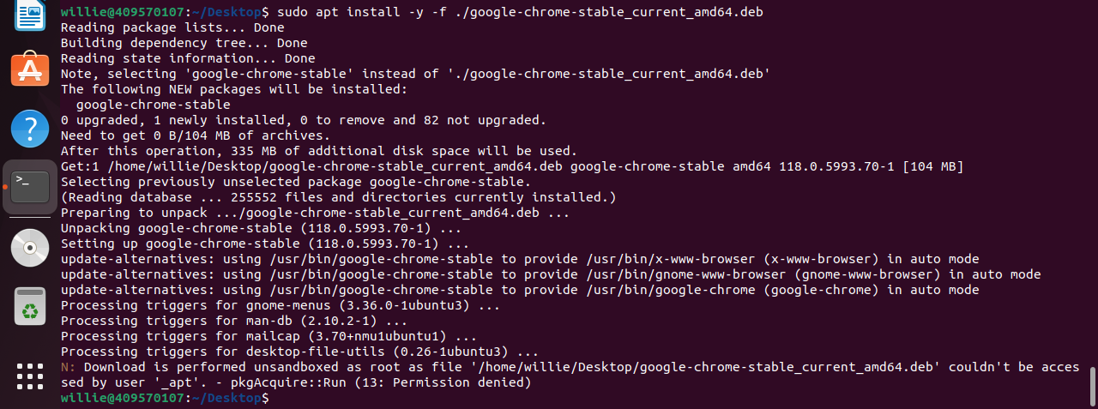
Chrome安裝
sudo apt install –y –f ./google-chrome-stable_current_amd64.deb

Slide 12
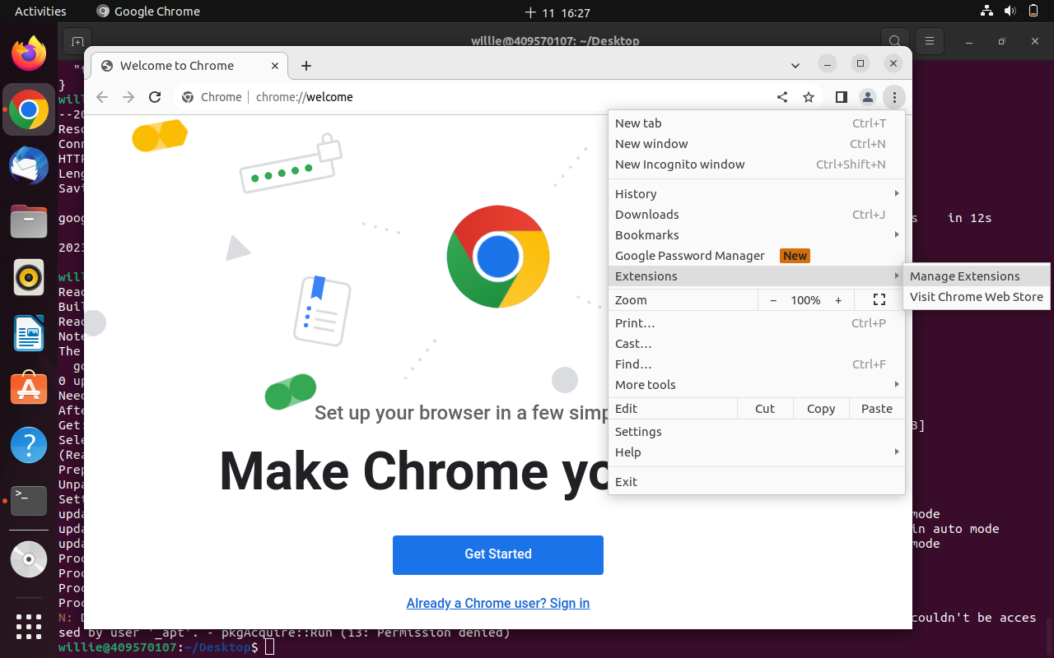
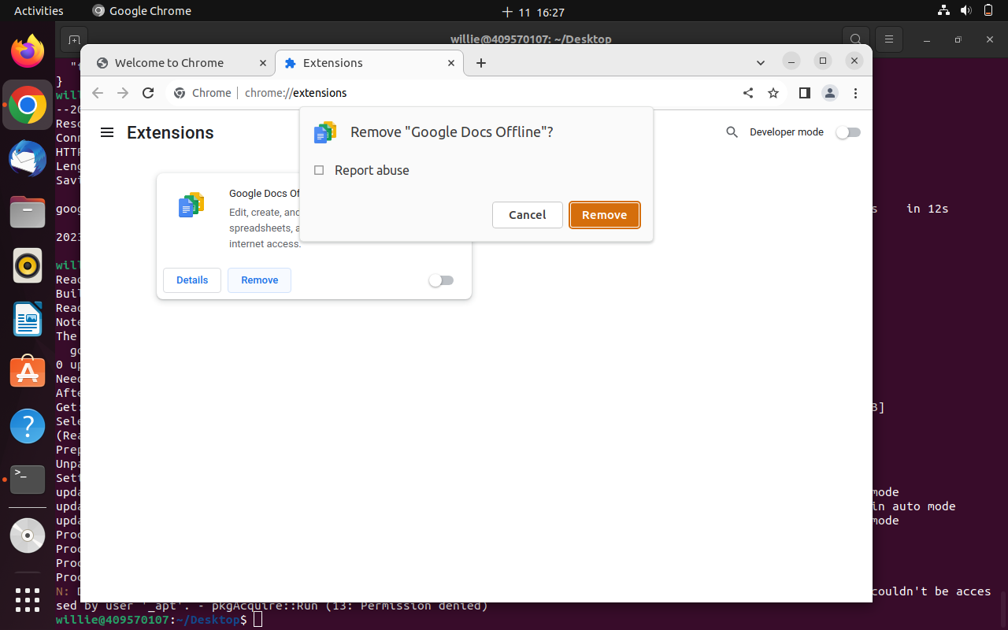
Chrome安裝
1
2

Slide 13
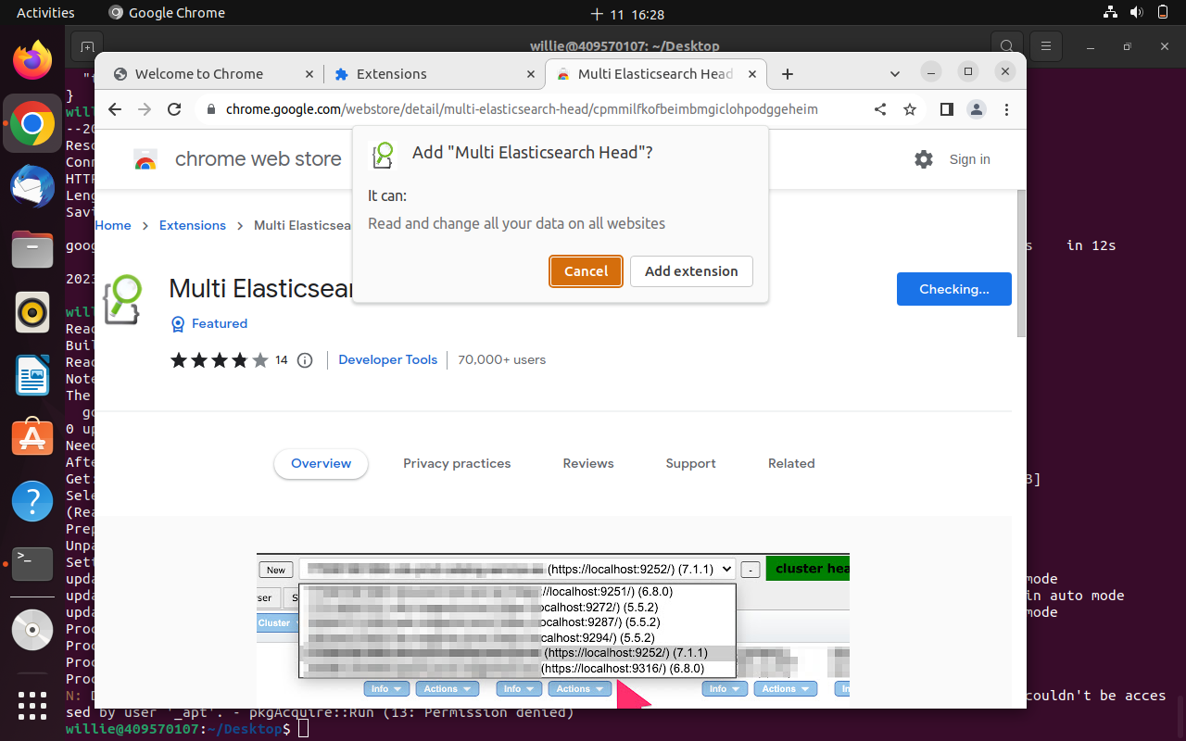
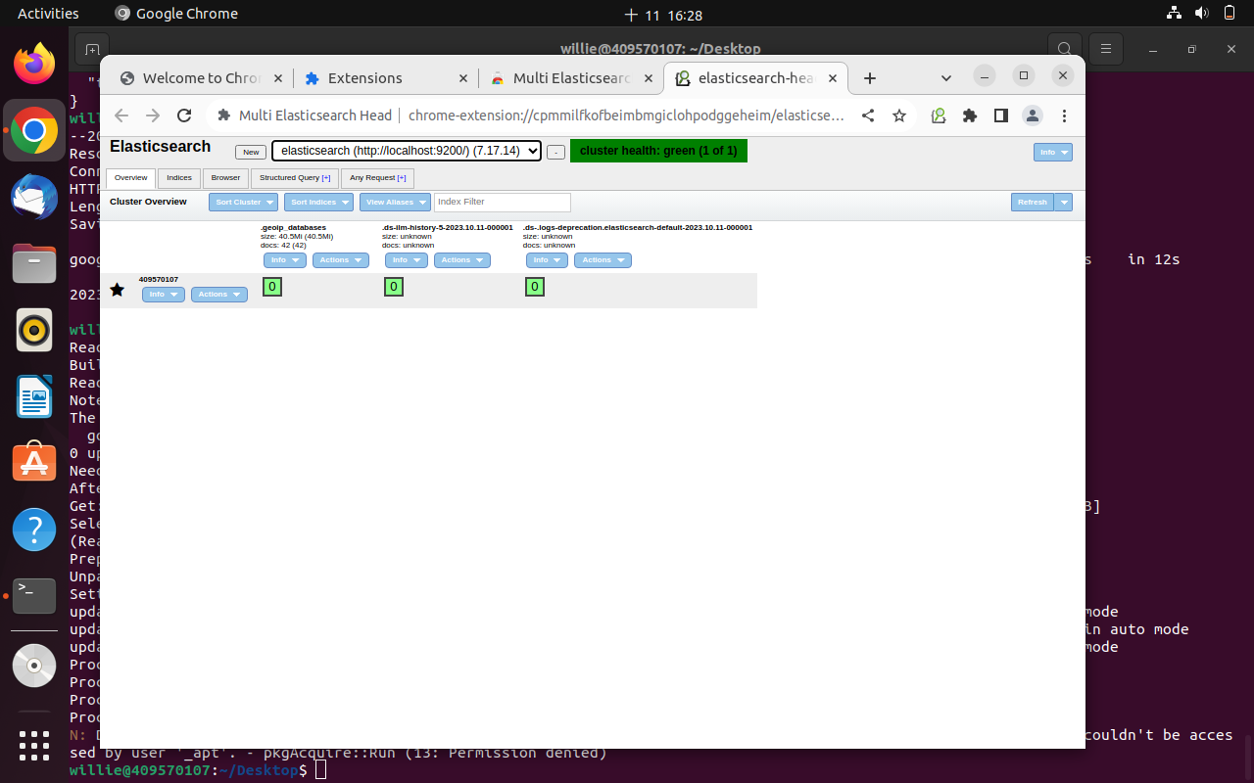
Chrome安裝
3
4

Slide 14
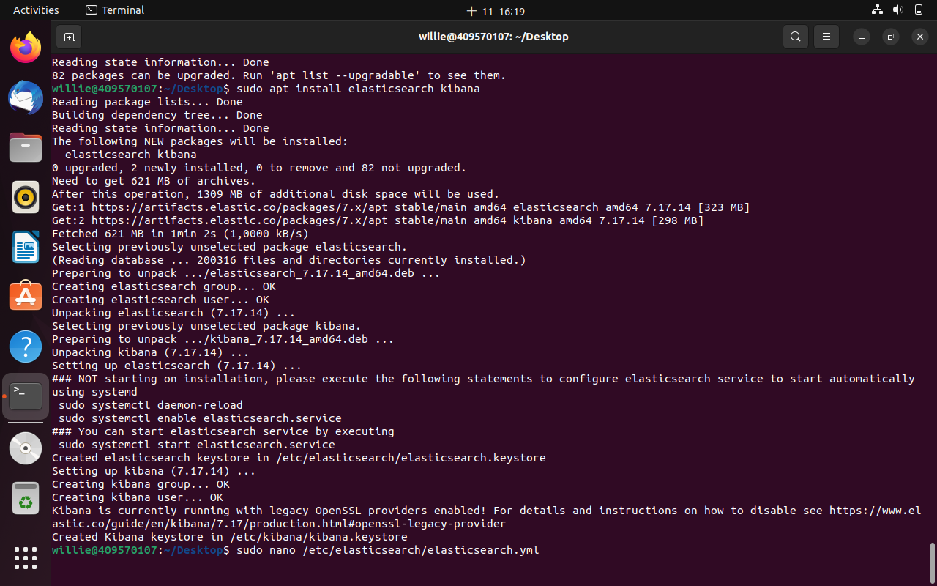
Elasticsearch & Kibana安裝
sudo nano /etc/elasticsearch/
elasticsearch.yml

Slide 15
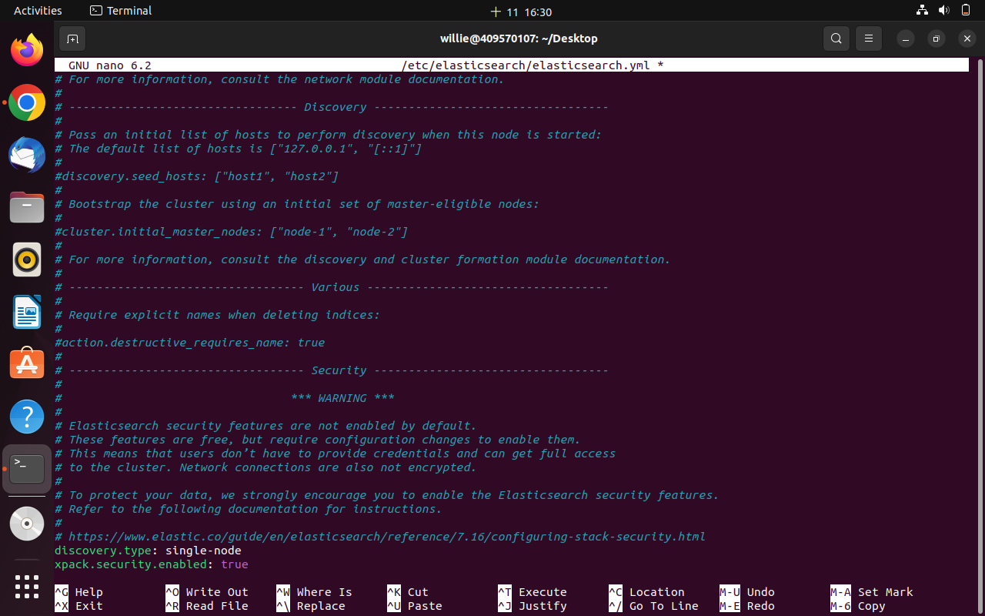
Elasticsearch & Kibana安裝
移到檔案最底部新增2行
discovery.type: single-node
xpack.security.enabled: true

Slide 16
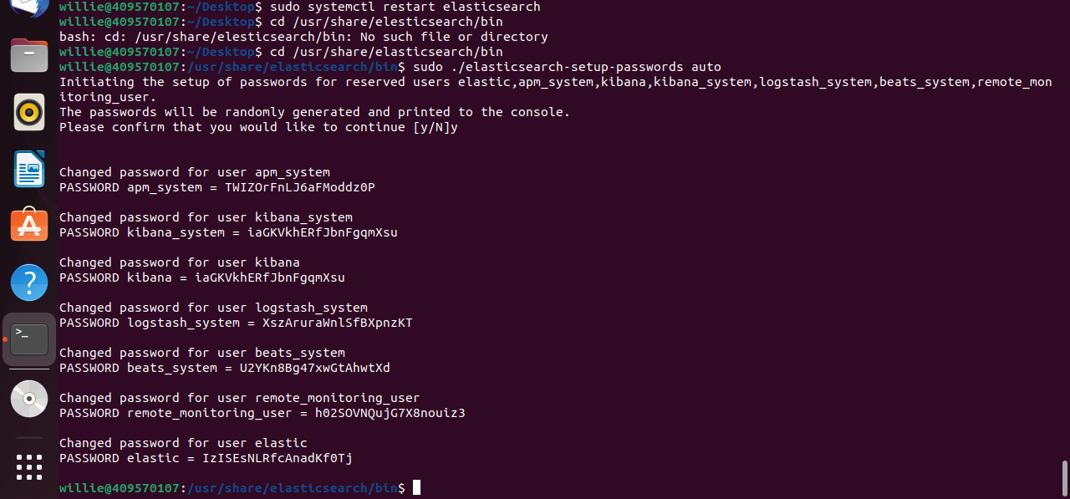
建立Elasticsearch密碼
重啟elasticsearch服務
sudo systemctl restart elasticsearch
建立elasticsearch密碼
cd /usr/share/elasticsearch/bin
sudo ./elasticsearch-setup-passwords auto

Slide 17
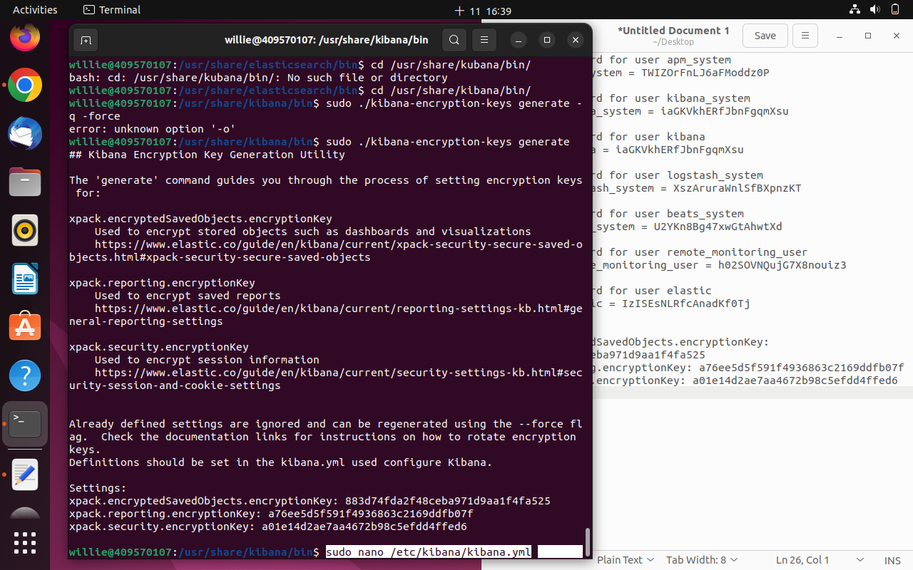
Kibana設定
產生Xpack金鑰
cd /usr/share/kibana/bin/
sudo ./kibana-encryption-keys generate
儲存產生的密碼(貼在記事本)
sudo nano /etc/kibana/kibana.yml

Slide 18
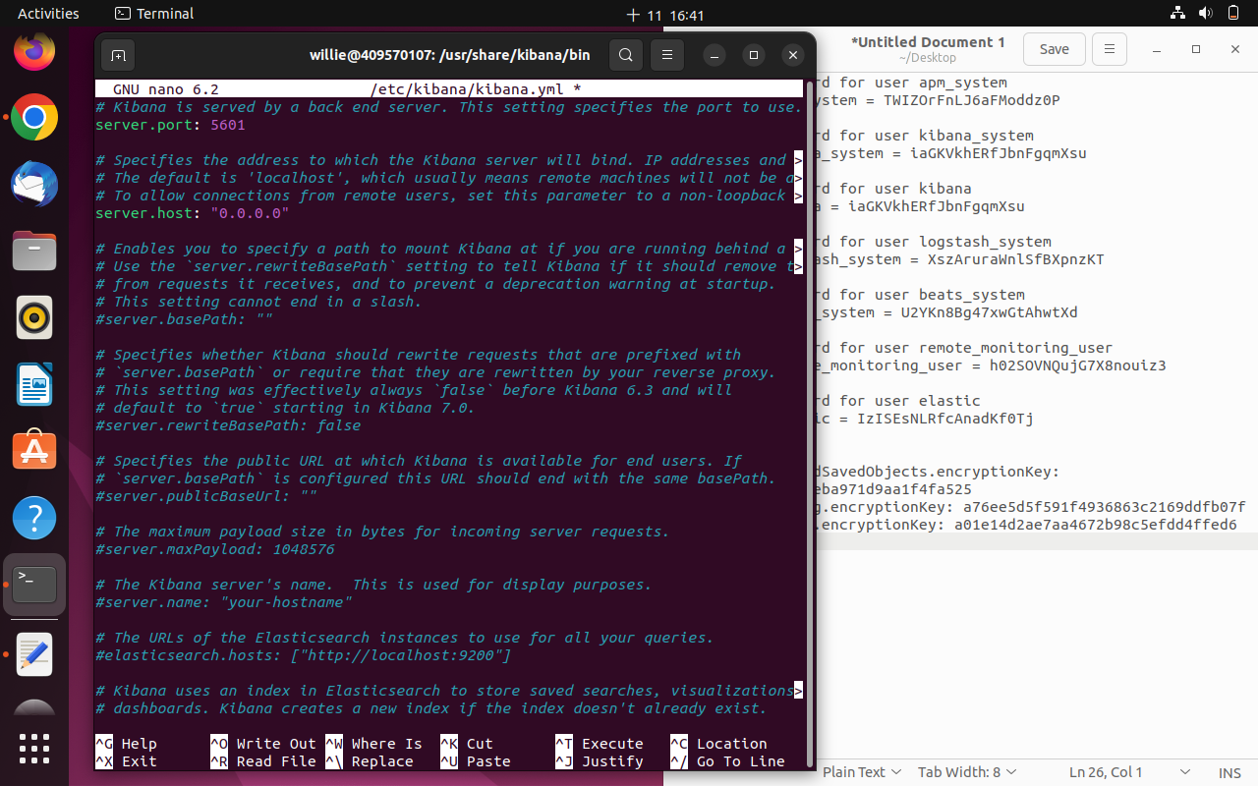
Kibana設定
找到 server.port: 5601 並將註解拿掉
找到 server.host: "localhost" 將註解拿掉，
並將localhost改為0.0.0.0

Slide 19
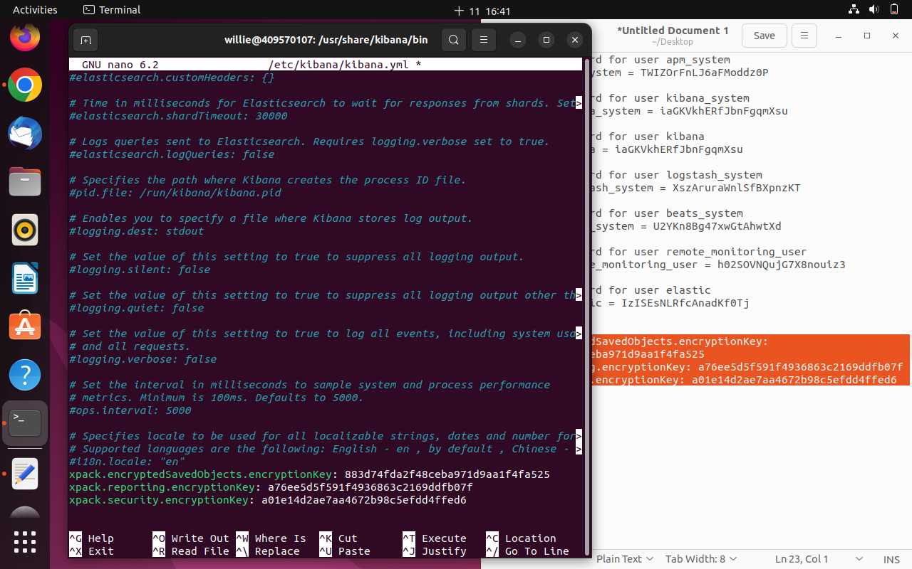
Kibana設定
編輯設定檔並將剛剛的金鑰
附加到最後一行

Slide 20
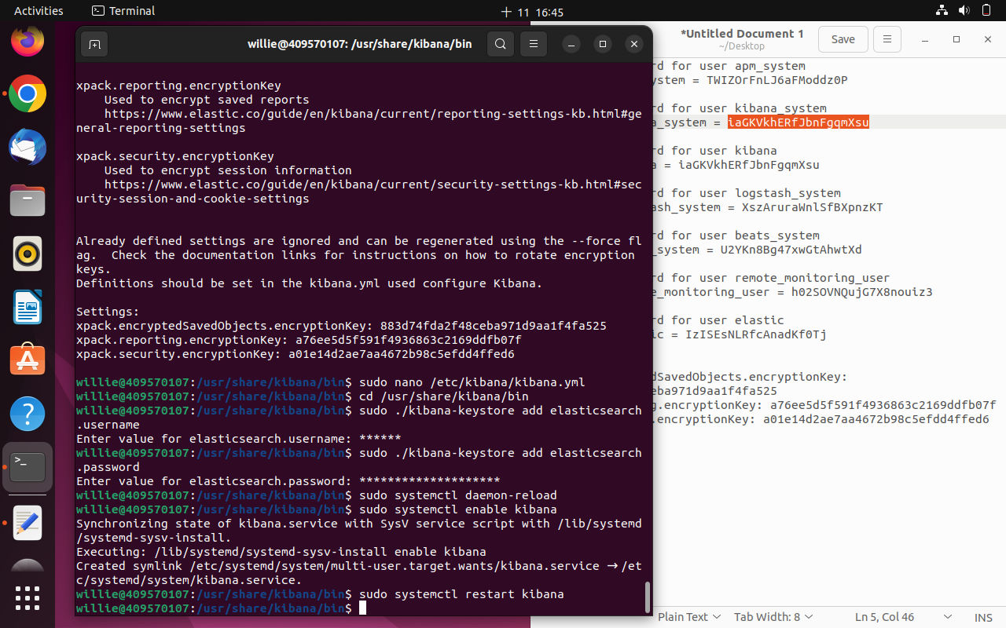
Kibana啟用
sudo ./kibana-keystore add elasticsearch.username
我設定的username：kibana
sudo ./kibana-keystore add elasticsearch.password
password：剛剛產生的密碼
Kibana啟用：
sudo systemctl daemon-reload
sudo systemctl enable kibana
sudo systemctl start kibana

Slide 21
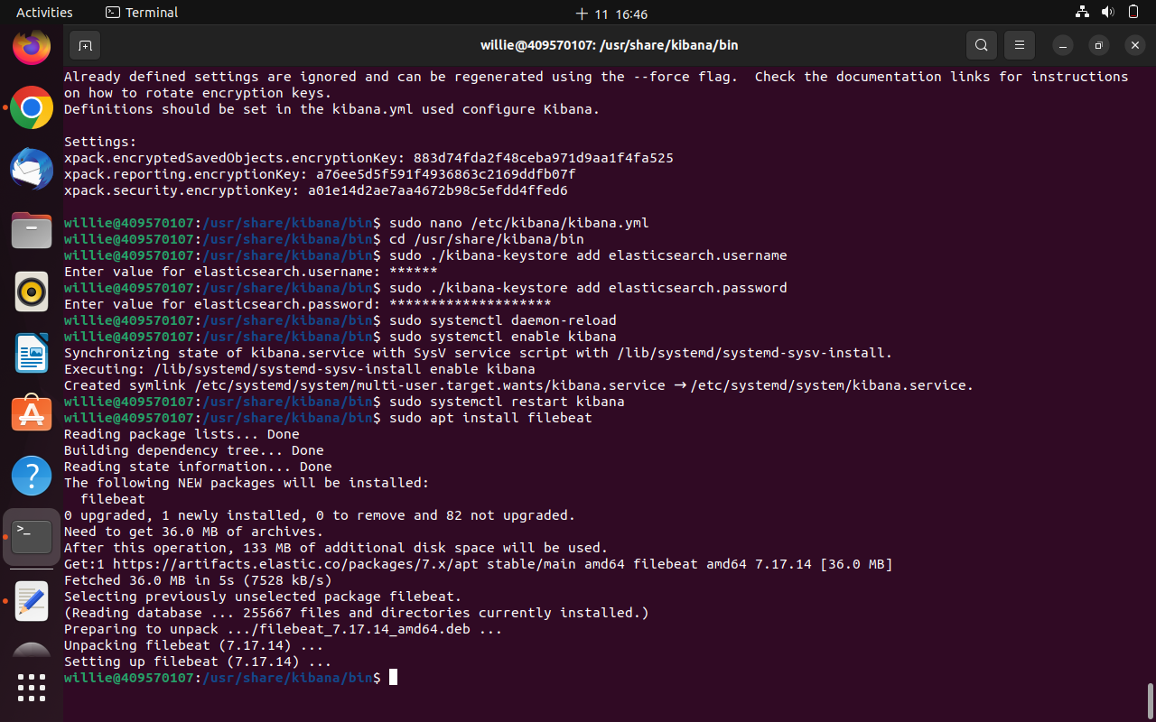
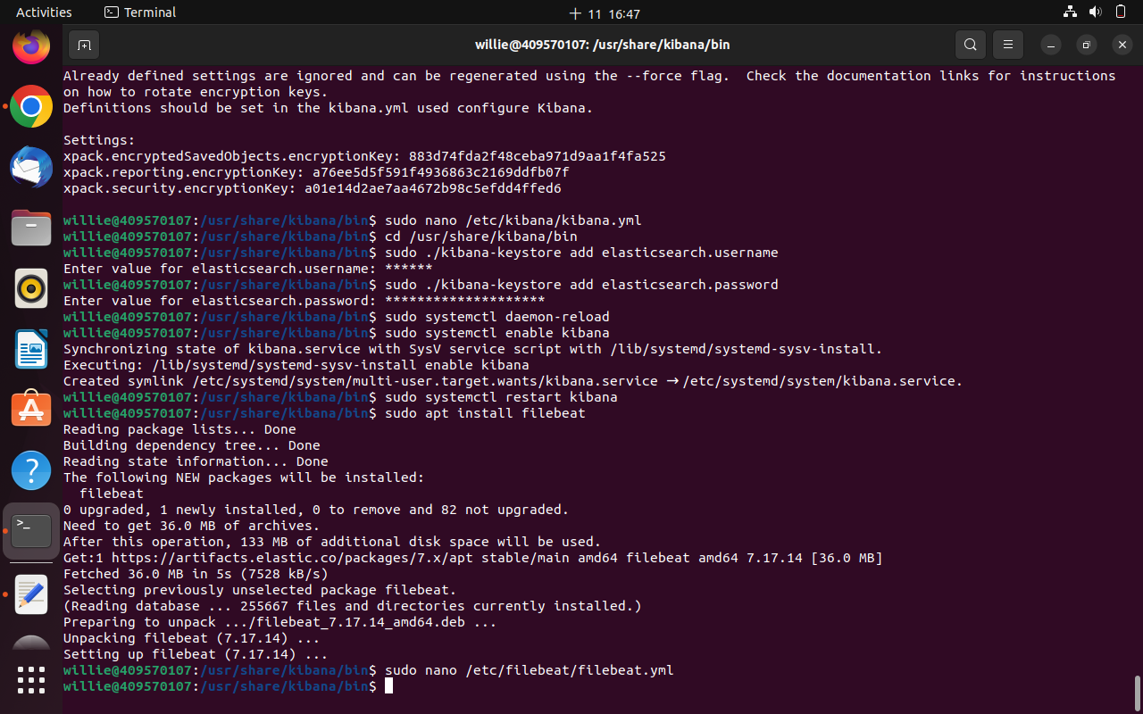
Filebeat安裝
sudo apt install filSnipaste_2023-10-11_16-47-43.pngebeat
進入檔案
sudo nano /etc/filebeat/filebeat.yml

Slide 22
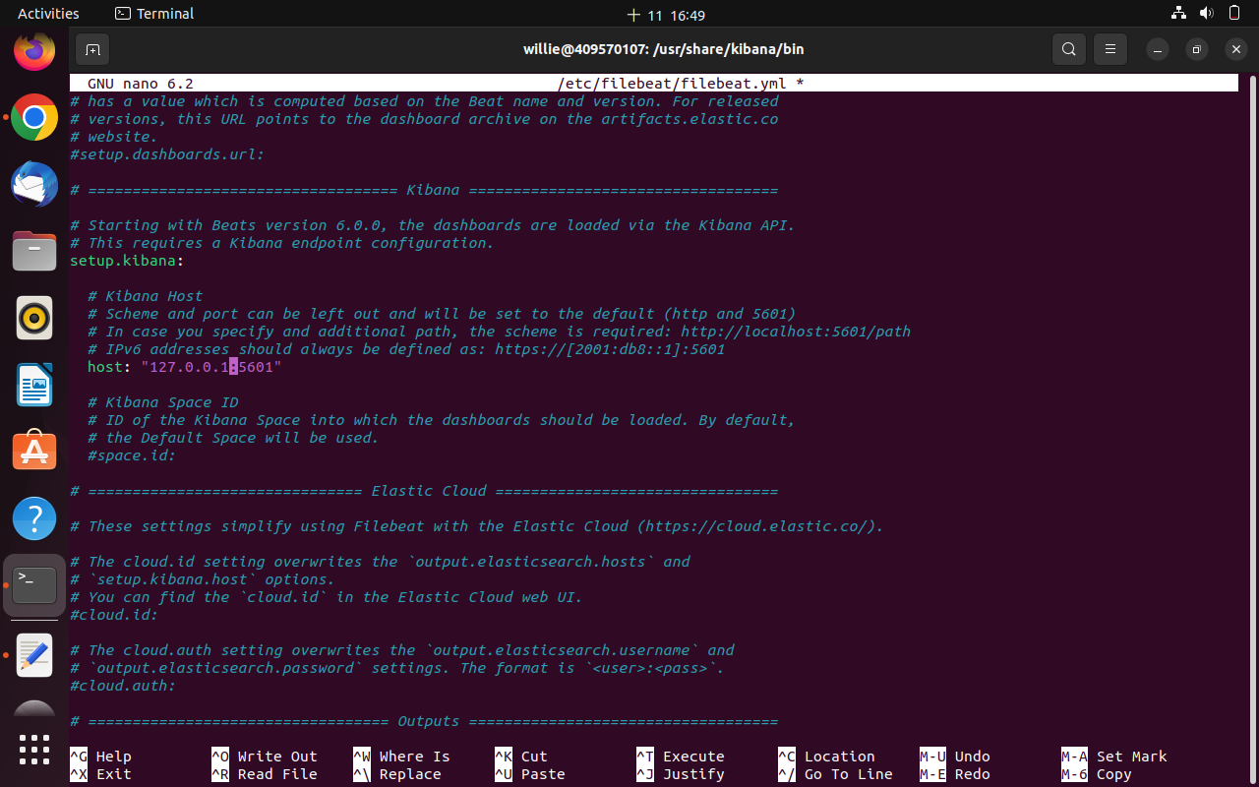
Filebeat安裝
找到setup.kibana底下的 host: "localhost:5601"
拿掉註解並將 localhost:5601改為 127.0.0.1:5601

Slide 23
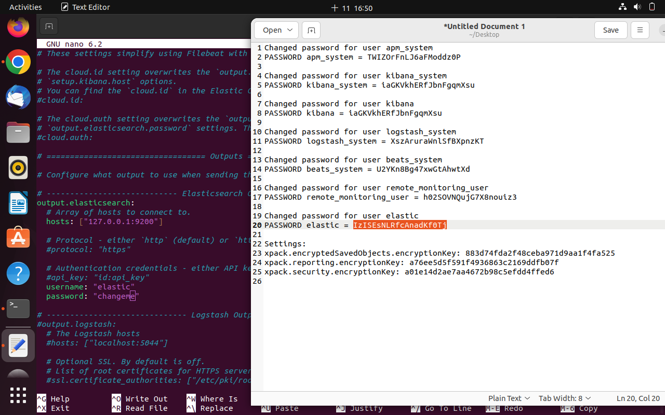
Filebeat安裝
找到 output.elasticsearch底下的 hosts:：
改為 127.0.0.1:9200
找到 username將帳號改為 elastic
找到 password將密碼改為：
elasticsearch- setup-passwords所產生 的elastic的帳密

Slide 24
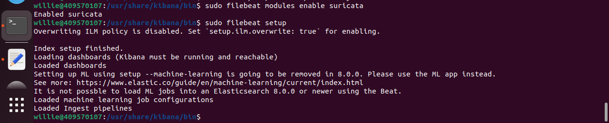
Filebeat安裝
sudo apt install filSnipaste_2023-10-11_16-47-43.pngebeat
進入檔案
sudo nano /etc/filebeat/filebeat.yml

Slide 25
Filebeat安裝
啟用suricata模組：sudo filebeat modules enable suricata
加入pipeline：sudo filebeat setup

Slide 26
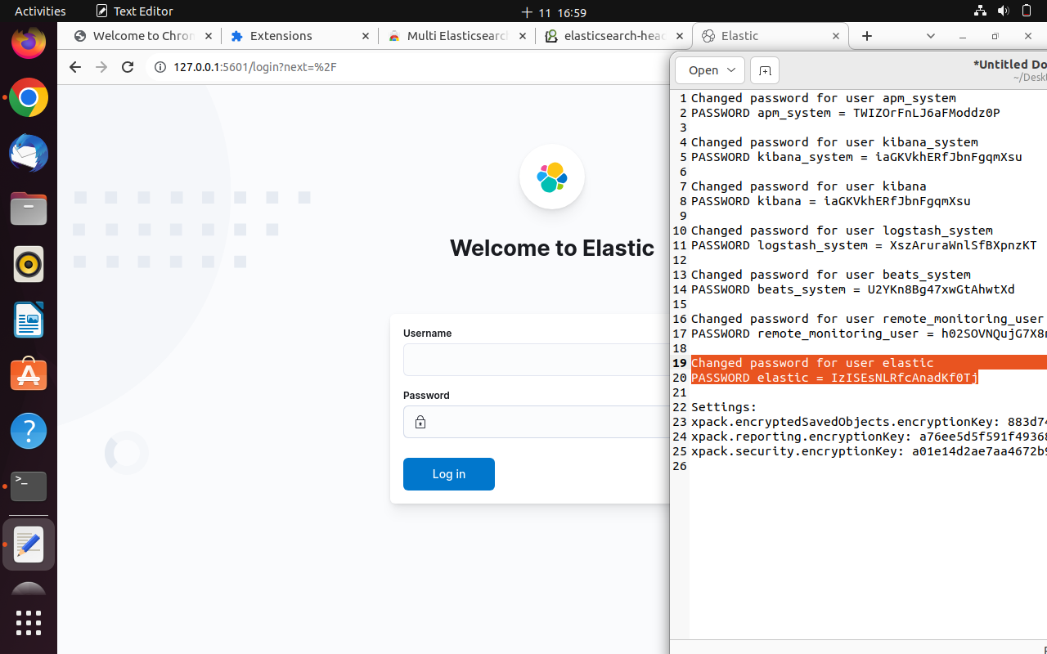
進入Kibana介面
http://127.0.0.1:5601/

Slide 27
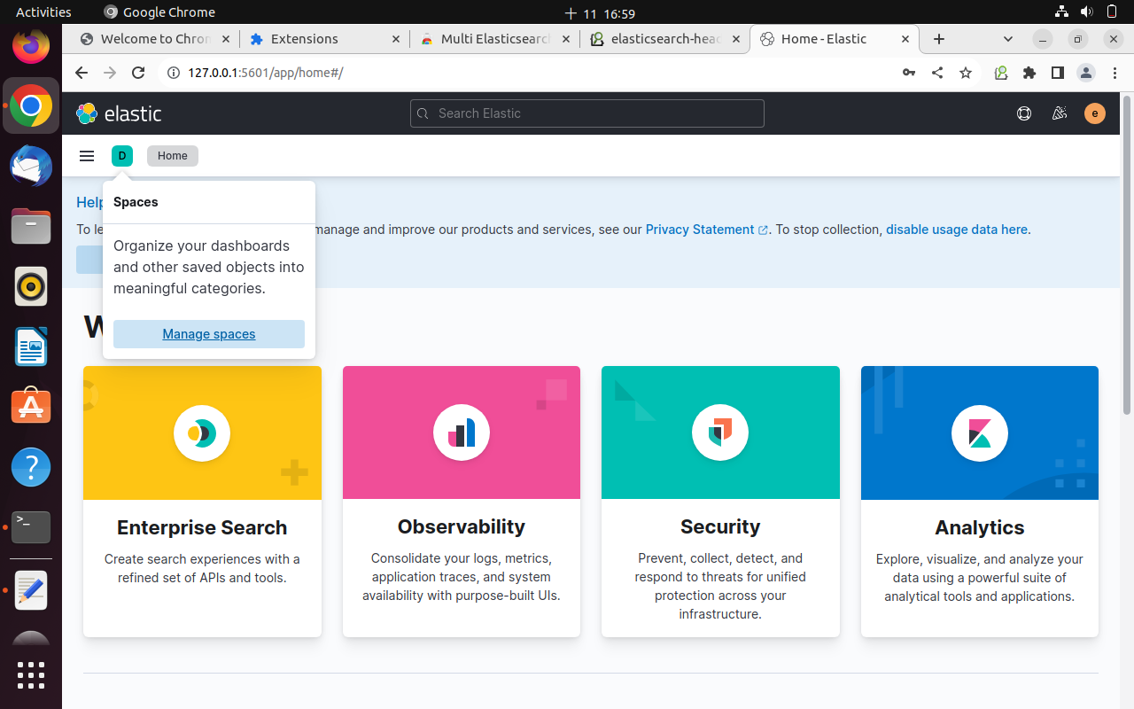
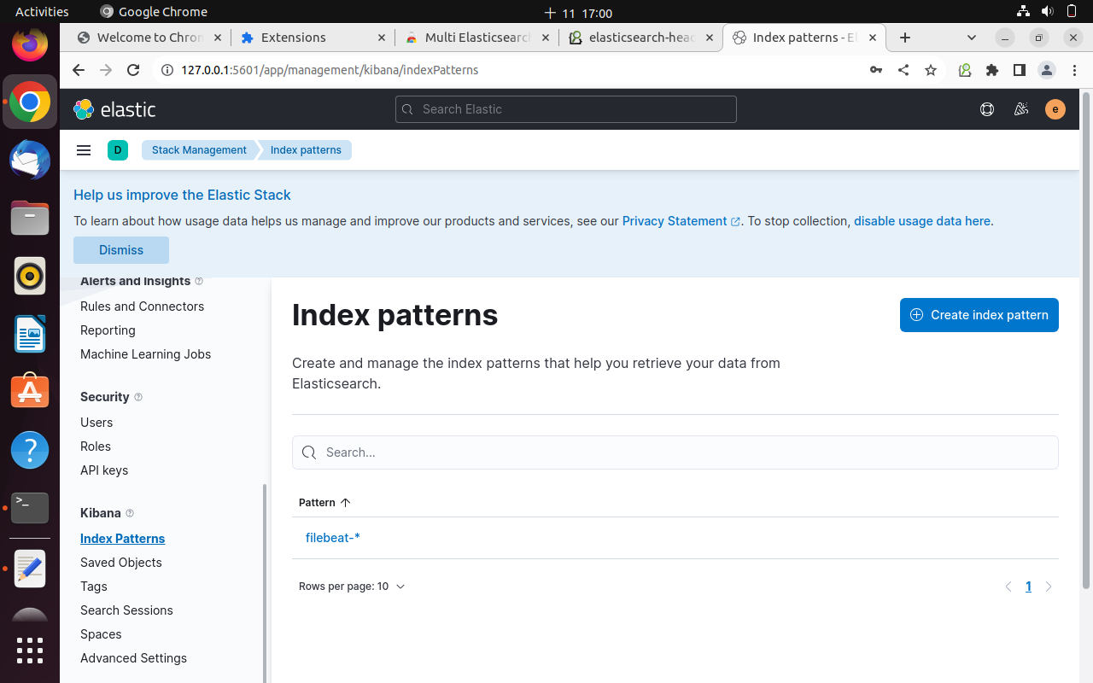
Kibana操作
1manage spaces
2 Index patterns

Slide 28
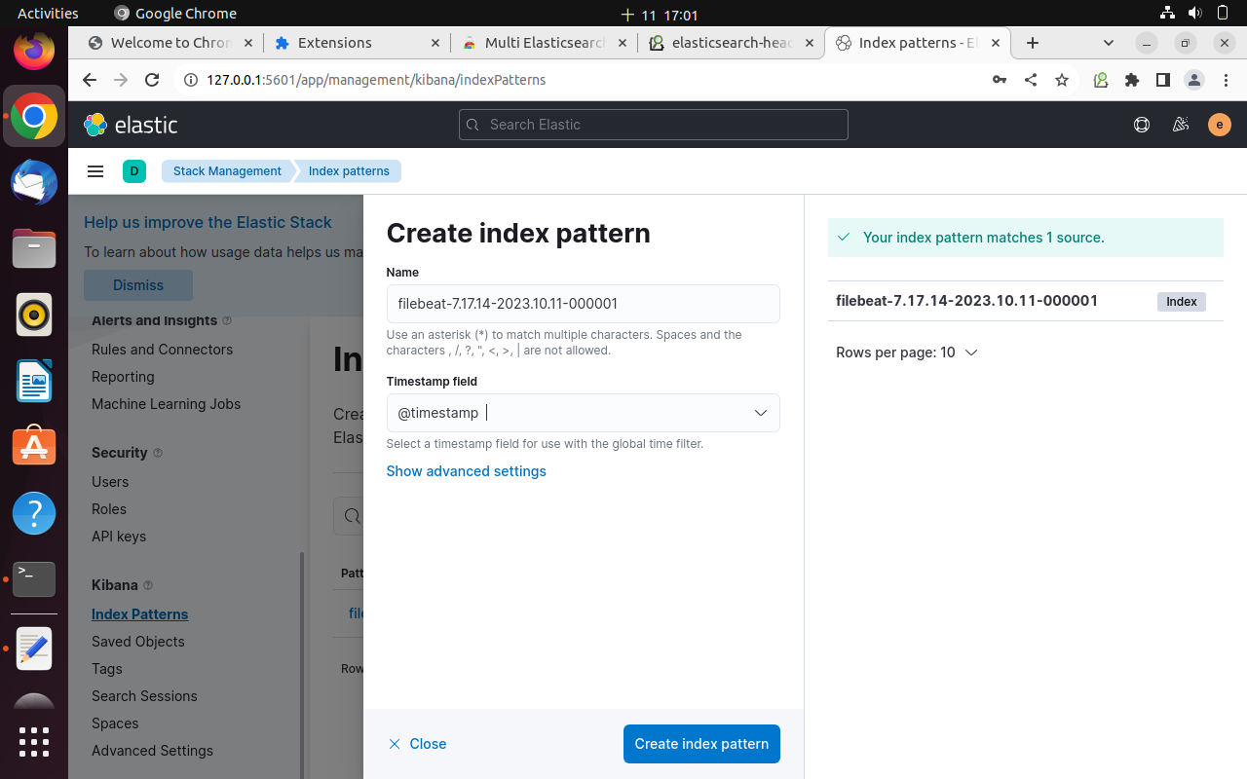
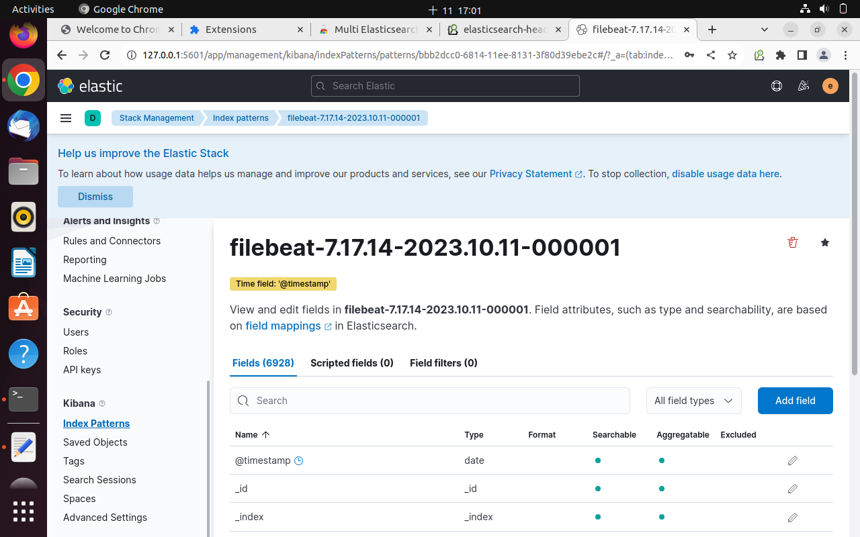
Kibana操作
3Create index pattern
4Index Patterns

Slide 29
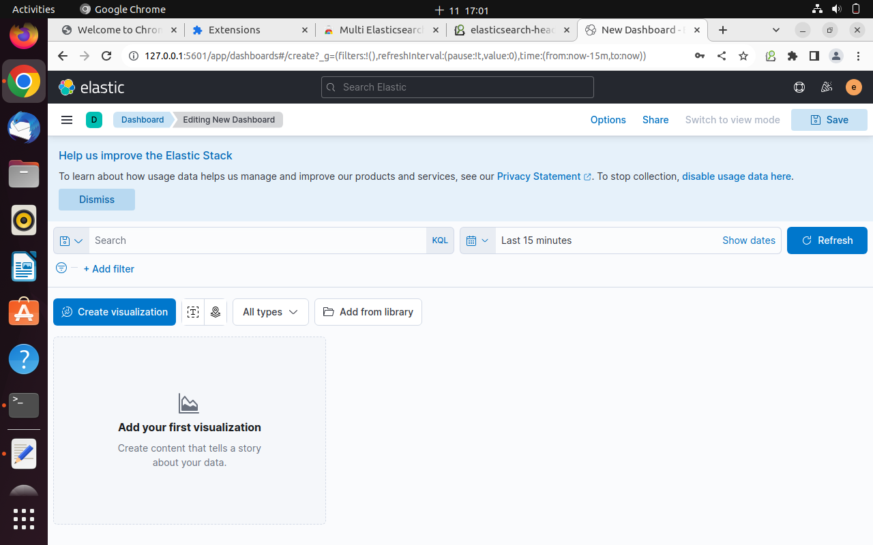
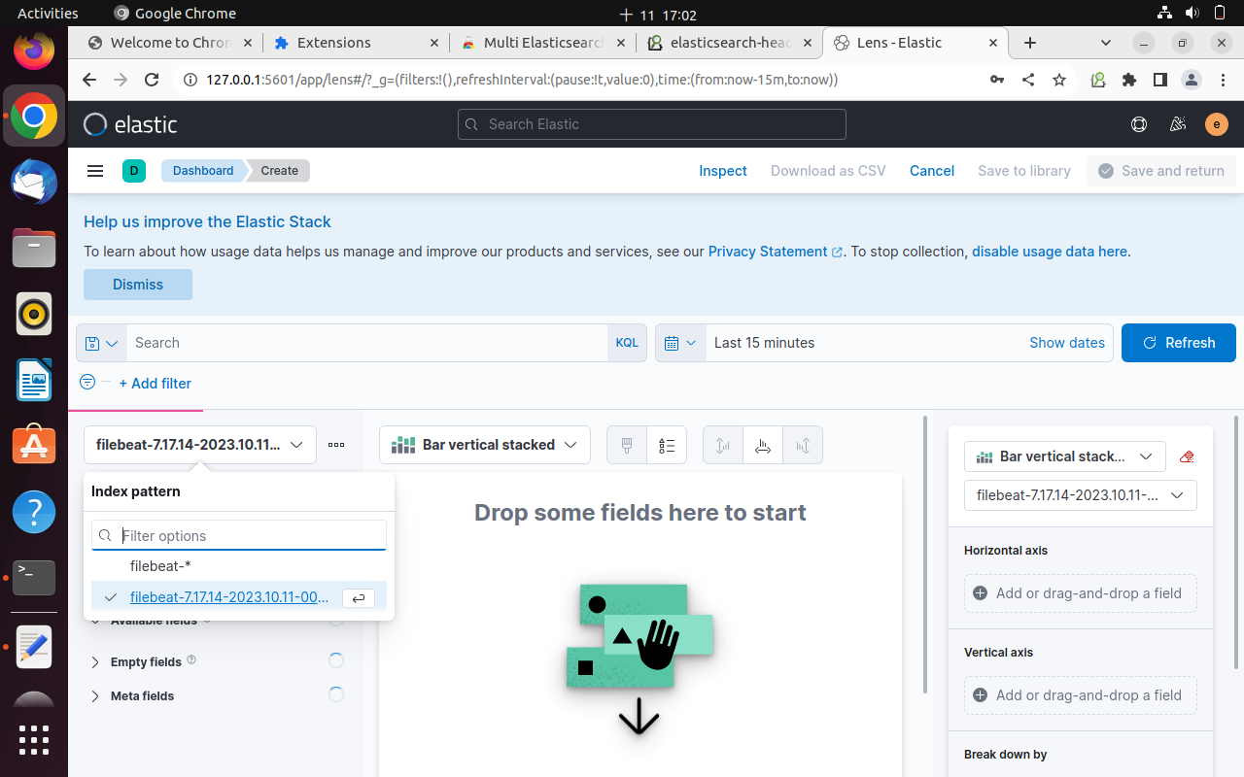
Kibana操作
5 Create visualization
6

Slide 30
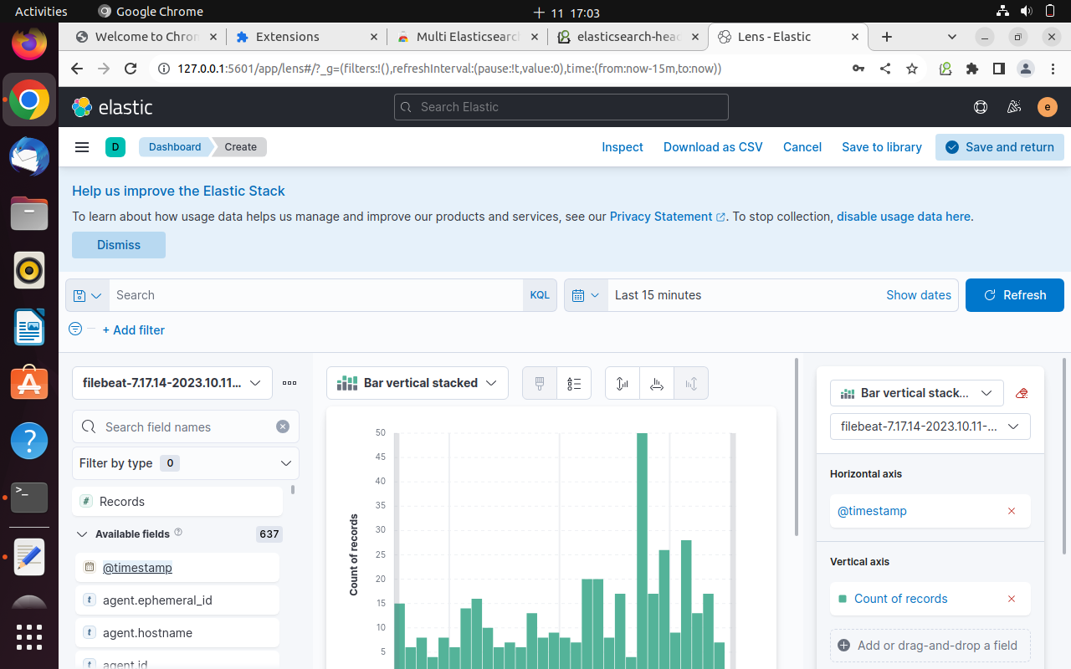
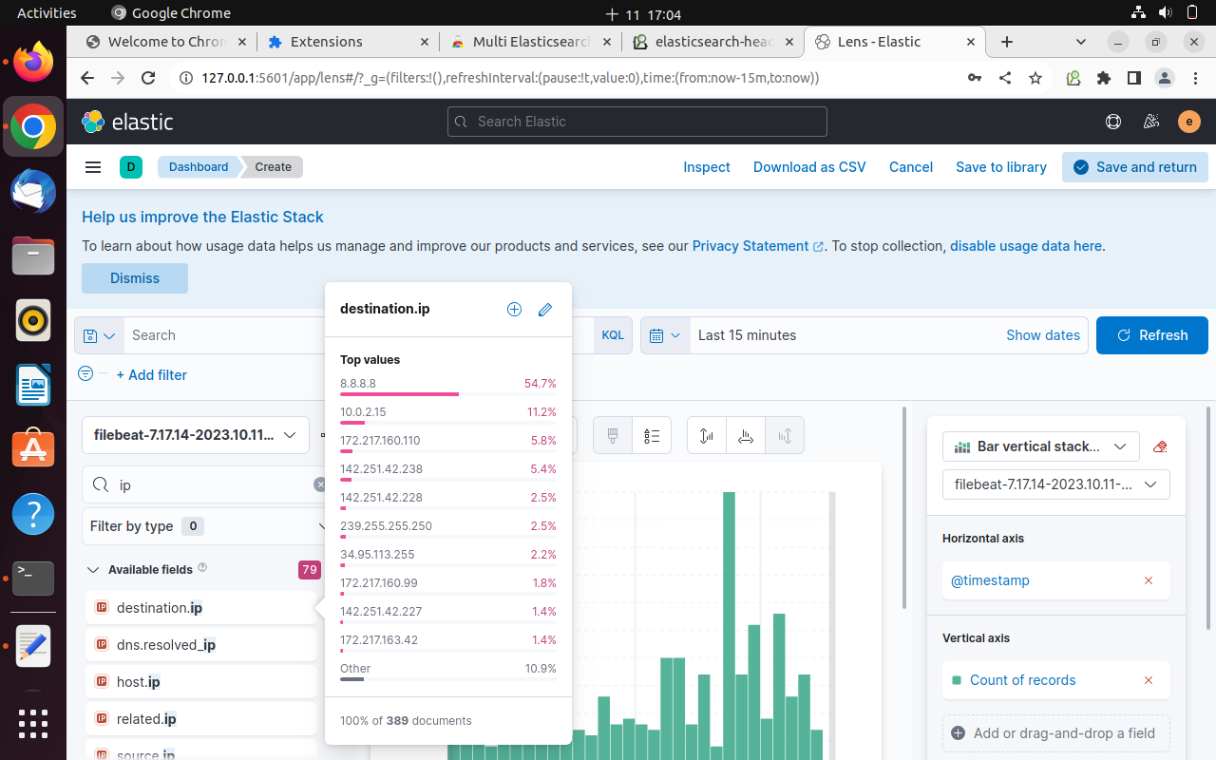
Kibana操作

Slide 31
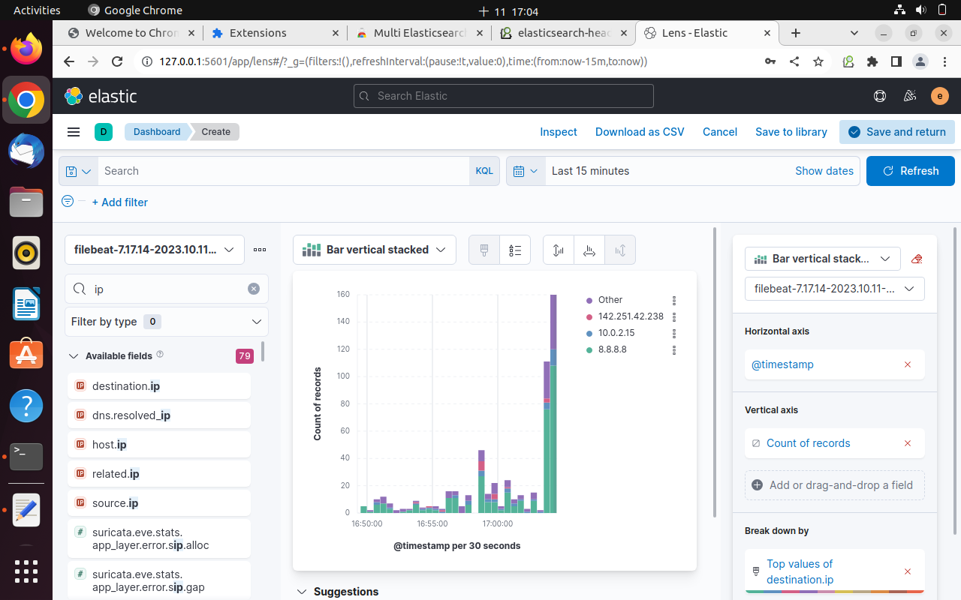
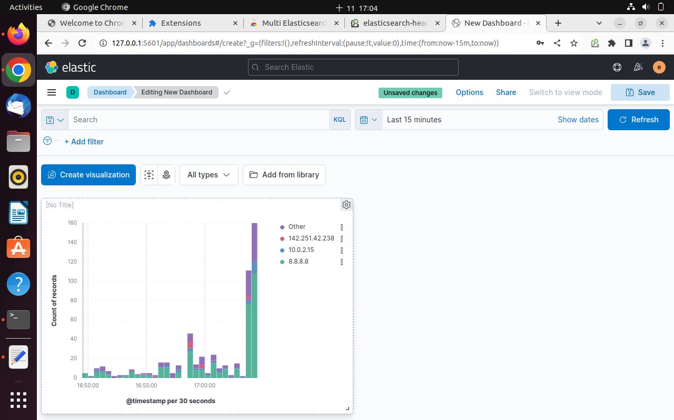
Kibana操作

Slide 32
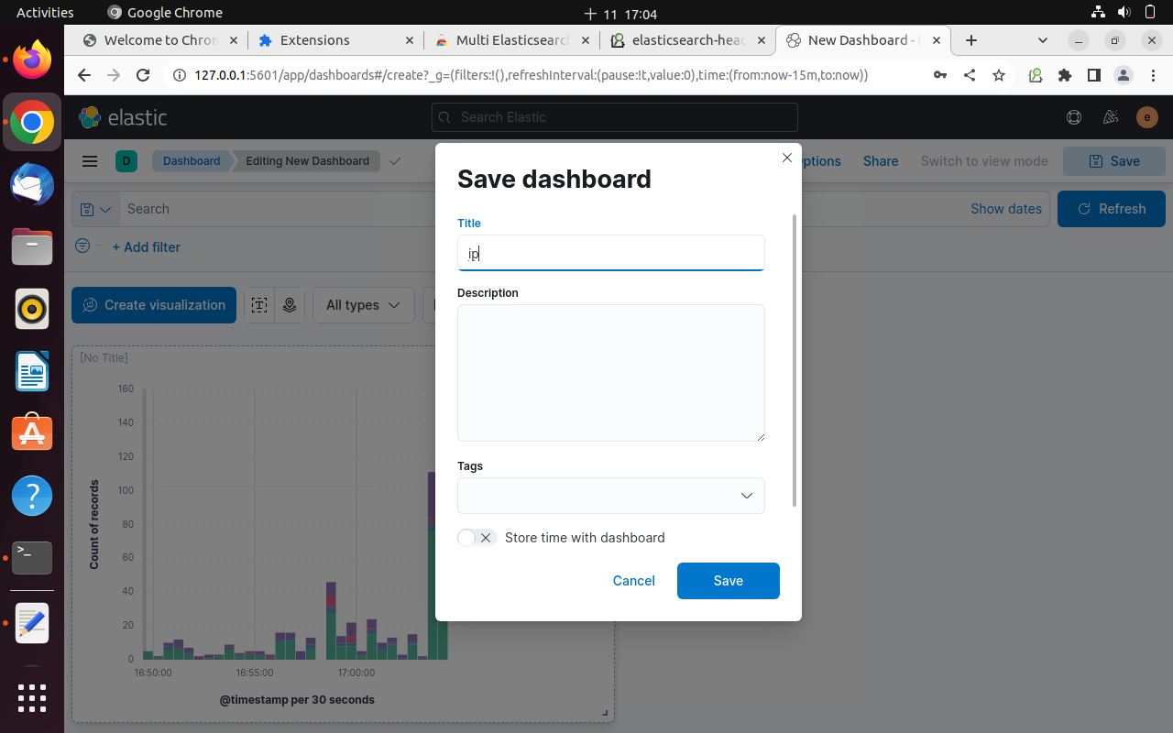
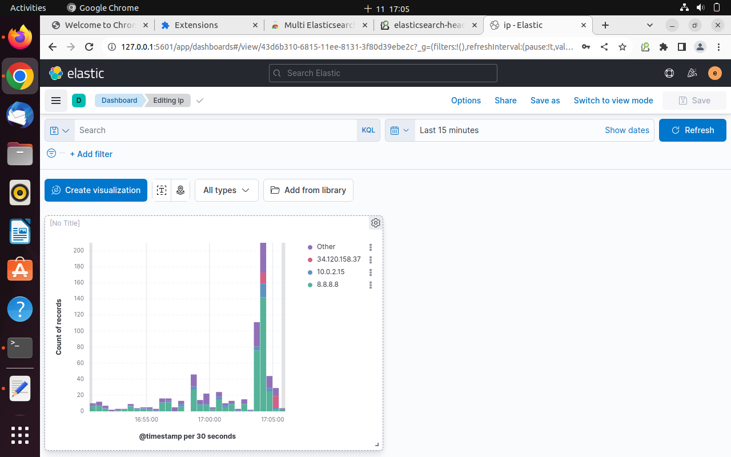
Kibana操作

